Slide 1
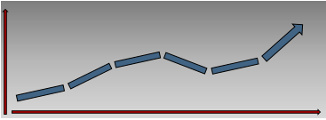
Bolagsstyrning

Slide 2
Vad är det yttersta syftet med ett företag?
Om syftet med bolaget är annat än att ge vinst till aktieägarna ska det framgå av bolagsordningen.
Aktiebolagslagen
”Vi vill skapa en bättre vardag för de många människorna”
Ingvar Kamprad, grundare IKEA
Håkan Johansson

Slide 3

Vad vill ägaren/ägarna med sitt företag
Ett självständigt arbete eller förverkliga en affärsidé.
Bidra till ett bättre samhälle, t.ex skapa arbetstillfällen på orten.
Att skapa tillväxt så företaget växer vidare.
Att företaget lever kvar i familjen.
Håkan Johansson

Slide 4
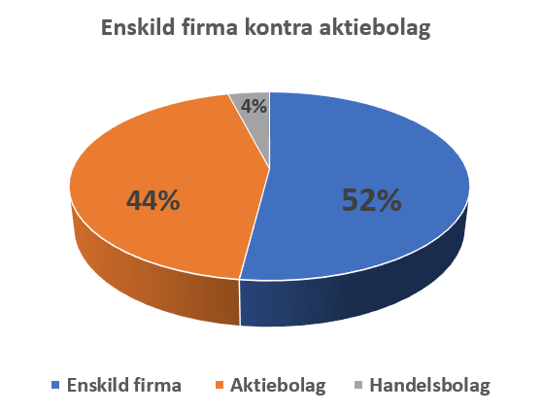
Källa: Tillväxtverket 2019
Håkan Johansson

Slide 5
1. Enskild firma
Vid starten blir organisationsnummer=personnummer.
Vanligaste nystartade företagstypen.
Är ensam ägare, men kan ha anställda.
Årsbokslutet görs på bilaga som bifogas den vanliga skattedeklarationen.
Fördelar
Lätt och billigt att komma igång, behöver t.ex inte sätta in 25.000 som vid AB.
Kan ombildas till aktiebolag i ett senare skede.
Kan skjuta upp skatt genom periodiseringsfond om 30 procent av vinsten.
Nackdelar
Personligt betalningsansvar för alla åtaganden.
Kan inte bygga upp ett eget kapital på samma sätt som i AB.
Du är inte anställd i din firma därför mindre möjligheter till förmåner som gymkort.
Håkan Johansson

Slide 6
2. Aktiebolag (AB)
Kan startas av en ensam ägare men kan också vara tiotusentals ägare.
Tydlig uppdelning på ägare, styrelse och företagsledning.
Minsta insatta aktiekapital är 25.000 kronor.
Årsbokslutet är en del av årsredovisningen som skickas till Bolagsverket.
Fördelar
Begränsat personligt ansvar.
Kan bygga upp ett eget kapital i bolaget.
Enkelt att komma igång.
Kan skjuta upp skatt genom t.ex periodiseringsfond om 25 procent av vinsten.
Nackdelar
Mer administration än enskild firma, t.ex upprätta en årsredovisning.
Kräver 25.000 kronor som insatskapital (aktier).
Håkan Johansson
Håkan Johansson

Slide 7

Bolagsordningen i ett AB
Bolagets namn och vart bolaget har sitt säte (geografisk plats).
Vilken verksamhet man ska bedriva.
Antalet aktier och aktiekapitalets storlek.
Styrelsens sammansättning.
Kallelse och dagordning på bolagsstämmor.
Räkenskapsåret, t.ex kalenderår eller brutet år.
Håkan Johansson

Slide 8
Bolagsstyrning
Ägare
Tydlig hierarki
Styrelse
Bolagsstyrning
VD
Håkan Johansson

Slide 9



Ägare (VAD)
Den som tillsätter avsätter.
Styrelse (HUR)
Ägare bestämmer bolagets verksamhet.
Ägare tillsätter och avsätter styrelse.
VD (GÖR)
Styrelsen har största ansvaret för bolaget.
Styrelsen tillsätter och avsätter VD
VD har ansvaret i den
dagliga verksamheten.
VD tillsätter chefer och medarbetare.
Håkan Johansson

Slide 10
Ägare
Ägarnas ansvar enligt aktiebolagslagen
Ägarna har inget personligt ansvar för bolagets förpliktelser.
Ägare sitter ”alltid” i styrelsen och det är i rollen som styrelseledamot man har personligt ansvar i bolaget.
Håkan Johansson

Slide 11
Ägarnas roll och ansvar
2016
2017
2018
2019
2020
2021
2022
2023
Företagsledning.
genomför.
Styrelsen.
HUR gör vi?
Ägare.
VAD vill vi?
Tillsätter styrelse.
Ägardirektiv – Vision.
Företagskulturen – Värdegrund. Långsiktiga mål.
Risktagning.
Finansiering/kapitaltillskott.

Slide 12
Styrelsens roll och ansvar
2016
2017
2018
2019
2020
2021
2022
2023
Ägare.
VAD vill vi?
Företagsledning.
genomför.
Styrelsen.
HUR gör vi?
Tillsätter VD.
Ekonomisk uppföljning.
Gör vi rätt saker?
Strategiskt viktiga frågor.
Omvärldsbevakning.
Antar affärsplan och budget.
Upptar lån för investeringar.

Slide 13
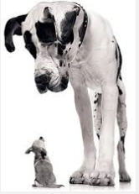
Publika och Privata AB
Vad skiljer publika från privata bolag?
Publika bolag
Minst tre ledamöter.
Måste annonsera i dagspress om stämma.
Ett publikt bolag kan byta till att bli privat.
Minst 500 tkr i aktiekapital, ingen övre gräns.
Privat bolag
Minst en ledamot och en suppleant.
Kallelse till stämma enligt bolagsordning.
Ett privat bolag kan byta till att bli publikt.
Minst 25 tkr i aktiekapital, ingen övre gräns.
Håkan Johansson

Slide 14

Publika och Privata AB
Publika bolag
Får vända sig till allmänheten för att få kapital.
Aktieboken är en offentlig handling.
Behöver inte vara börsnoterat.
Inför en planerad börsnotering kan man välja att byta från privat till publikt.
Privat bolag
Kan ej erbjuda marknaden aktier.
Högst 200 aktieägare.
Aktieboken är en offentlig handling.
Alla publika bolag är inte börsnoterade?
Håkan Johansson

Slide 15

Publika och Privata AB
Måste ett aktiebolag ha en verkställande direktör?
Kan VD samtidigt vara styrelseordförande?
Publika bolag
Måste ha VD.
Kan ej samtidigt vara styrelseordförande.
Privata bolag
Behöver inte ha VD.
VD kan samtidigt vara styrelseordförande.
Håkan Johansson

Slide 16

Revisorn – Ägarnas förlängda arm
Revisorn framlägger revisions-berättelsen på stämman.
Ägarna väljer revisor vid bolagsstämman.
Årsstämma
Rapporterar
Väljer revisor
Revisorn granskar årsredovisning och bokföring samt styrelsens och VD´s förvaltning.
Revisor
Granskar
Styrelsen
VD
Håkan Johansson

Slide 17

Många bolag behöver inte ha revisor
Om minst två punkter nedan är uppfyllda behövs revisor:
Antalet anställda under året har varit fler än 3.
Bolagets balansomslutning överstiger 1,5 mnkr.
Bolagets omsättning exkl moms överstiger 3 mnkr.
Håkan Johansson

Slide 18
Företagets intressenter.
Håkan Johansson

Slide 19
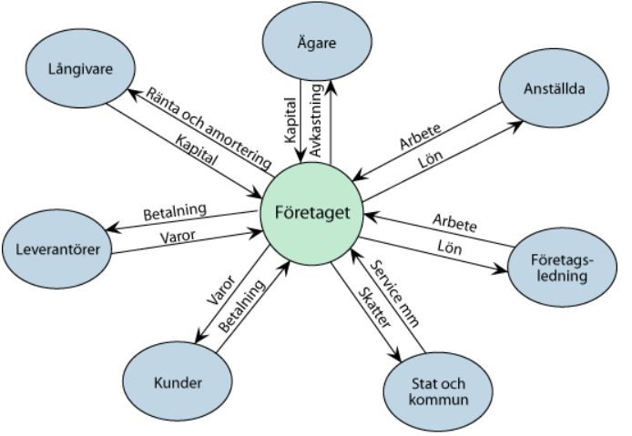
Intressentmodellen.
Vilken intressent kommer sist i värdekedjan?
Konkurrerar intressenterna med varandra?
Är leverantörens leverantör en intressent?
På vilka villkor samverkar intressenten med företaget?
Finns det ännu fler intressenter?
Vem ansvarar för att balans skapas i företagets relation med intressenteran?
Håkan Johansson

